Slide 1
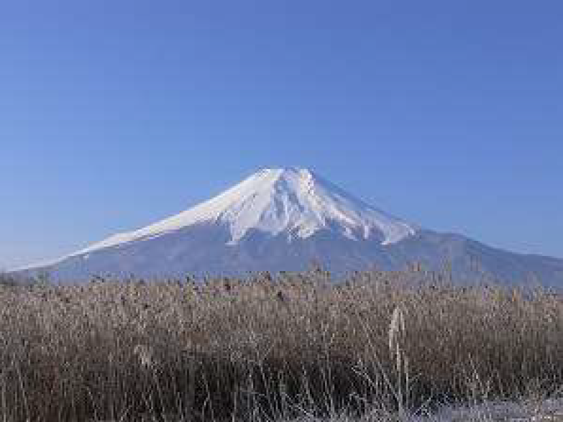
当麻ゼミ合宿2011
日時： 2011年09月09（金）・10（土）
場所： 山梨県南都留郡/忍野村Pension Center House
http://centerhouse.jp/index.php

Slide 2
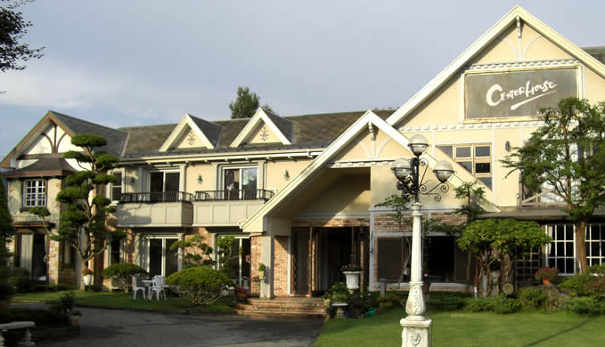
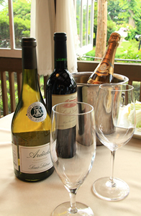
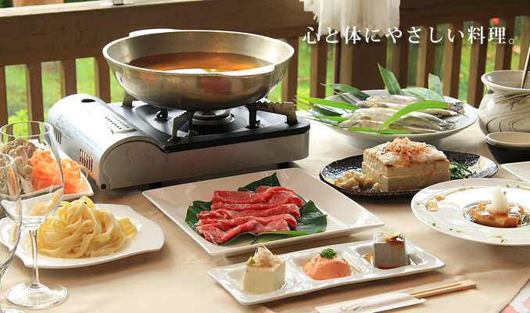
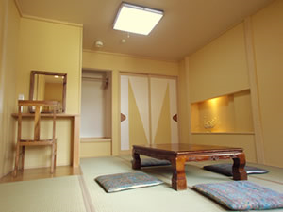
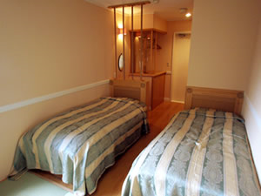

Slide 3
持ち物チェックシート
□ 歯ブラシ
□ タオル・バスタオル
□ パジャマ
□ 保険証
□ 各自所持金
□ 常備薬
□ 筆記用具
□ 各自ゼミで必要な資料等
□ 替えの下着等
□ 替えの洋服など
□ アクティビティ用のウェア・運動靴（スニーカー）
□ 個人で必要なものがあれば

Slide 4
宿泊先の案内
収容人数 ： 80名
客室： 19室（バストイレ付2室/トイレ付5室）
チェックイン：15：00
チェックアウト：10：00
富士山と名水の宿 センターハウス 〒401-0511 山梨県南都留郡忍野村忍草398
TEL:0555-84-2320 FAX:0555-84-3281 info@centerhouse.jp

Slide 5
スケジュール 09月09日（金）
10:30 日産レンタカー藤沢営業所前（最寄駅：藤沢駅）集合
11:00 出発
12:00 休憩 （昼食）
13:00 出発
14:30~15:00 忍野村到着/宿泊先チェックイン
15:30 ゼミ@多目的ホール
18:30 ゼミ終了
19:00 夕食
20:00 エンターテイメント（ビンゴ大会）
21:00 エンターテイメント（本番）←飲み会
・・・
24:00 消灯時間

Slide 6
スケジュール 09月10日（土）
7:30 起床
8:00 朝食
10:00 ゼミ
11:30 ゼミ終了/出発準備
12:00 チェックアウト/移動
12:30 自由時間（忍野八海）
各自昼食をとる
14:30 忍野村出発
アクティビティ（予定：御殿場アウトレットなど）
*先日のゼミで告知した通り, 7日のゼミの際にピックアップしたものを出席者の中で選んでもらいます.

Slide 7
ゼミ合宿費に含まれるもの
*皆様から\19,000を前納して頂きましたが, 余った場合は後で返金いたします.
*この予算表に関しては, 高速代や飲食費, ビンゴの景品等の変動費用が含まれておりますので返金予定額はおおよそのものとお考えください.

Slide 8
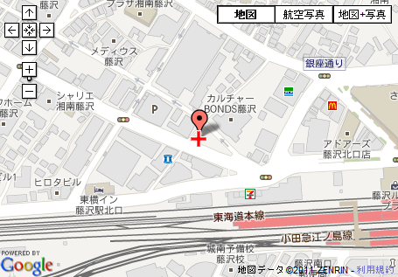
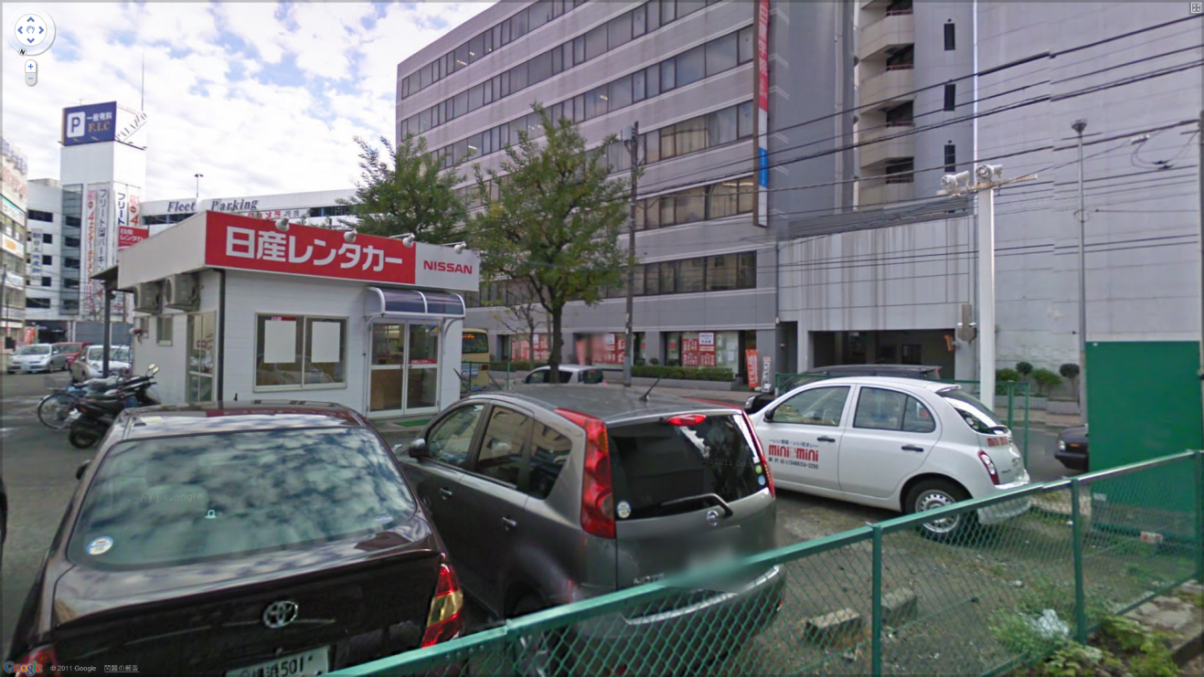
集合場所
AM10:30分に日産レンタカー藤沢営業所前（最寄駅：藤沢駅）
（藤沢駅北口、辻堂方向へ、JRの線路沿いに徒歩3分です。 AUの隣または無印の近く、と歩いている人に聞けば確実に分かります。 ）
http://www.mayonaka-navi.info/search/t00139/map.html

Slide 9
代表者連絡先
*忍野村 Pension Center House 0555-84-2320

